Slide 1
AI 应用产品的搭建与部署
基础课第一周
Luo Leng

Slide 2
课程介绍
通过实际动手使用各种开发工具（包括 Linux 操作系统、AWS 或阿里云服务、Flask Web 框架、Git 版本控制和 Streamlit 应用框架），学习 AI 应用产品的搭建过程。课程的最终目标是让学员能够独立构建一个基于大语言模型的功能性网页应用
第一周：虚拟环境和 Flask 应用
配置好环境，对后端代码进行简单理解
用到的工具：python，flask， vscode，虚拟环境

Slide 3
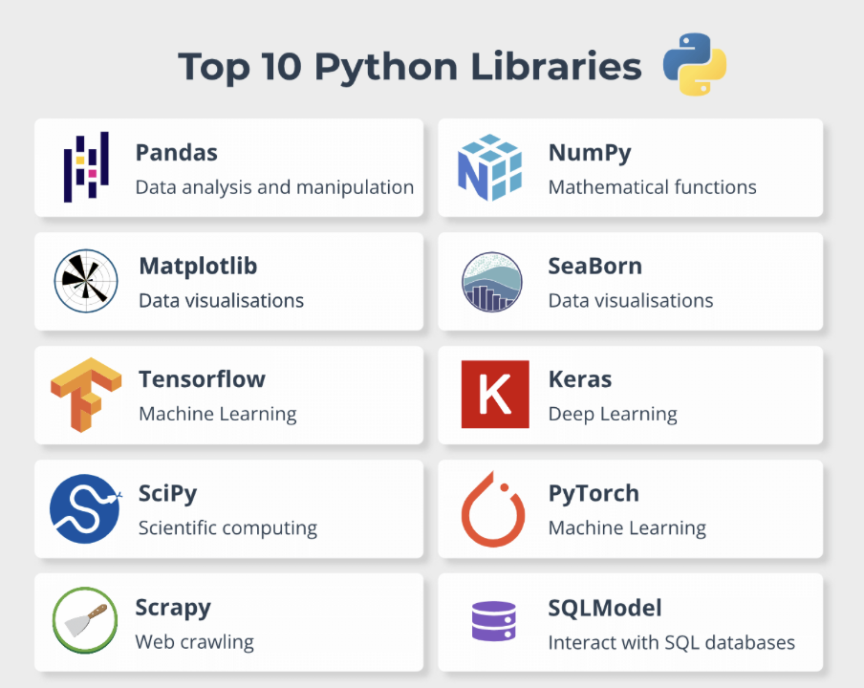
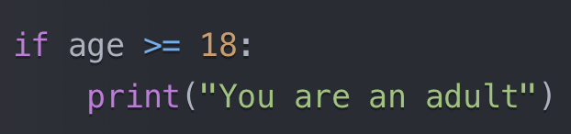
Python
为什么使用python：
语法上更简洁易读，贴近自然语言，对新手更友好
有海量的第三方库支持，覆盖多个热门领域，这些模组使得Python能够应对各种编程任务，从简单的数据处理到复杂的机器学习项目

Slide 4
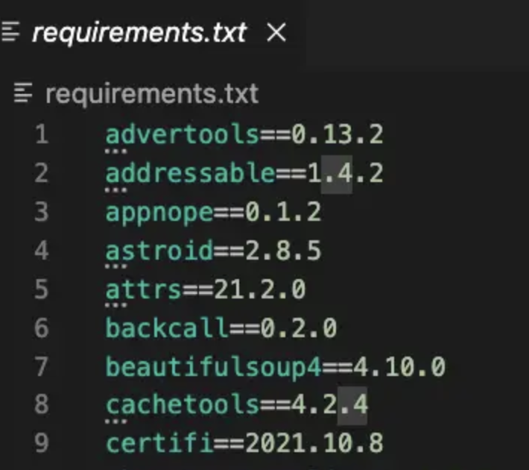
Python 虚拟环境
什么是虚拟环境？
虚拟环境是一个独立的 Python 环境，允许你为特定项目安装和管理依赖，而不影响其他项目或系统级 Python 安装。
为什么使用虚拟环境？
实验和测试
避免版本冲突
便于项目移植和共享
保持系统 Python 环境的整洁

Slide 5
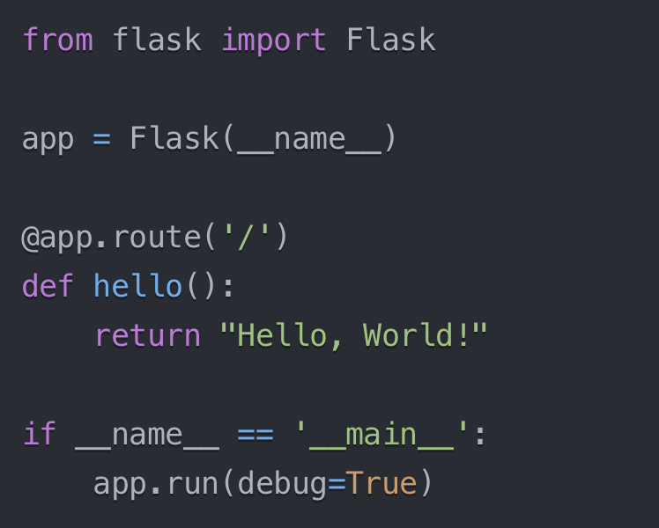
Flask
Flask：
轻量级的Python Web应用框架。
简单易用,同时又足够灵活,能够满足各种Web应用开发需求。
导入flask的核心功能
创建一个flask应用实例
创建一个路由函数
判断当前代码是不是主程序
如果是主程序，那么接到指令时将程序跑起来

Slide 6
URL和路径（path)
URL是互联网上资源的地址，用于定位和访问网络上的资源
例如google.com apple.com
完整的URL由以下组成：协议+ 域名/IP + 端口 + 路径 + 额外的查询语句
https://www.apple.com/macbook-pro/
http://127.0.0.1:5000/hello

Slide 7
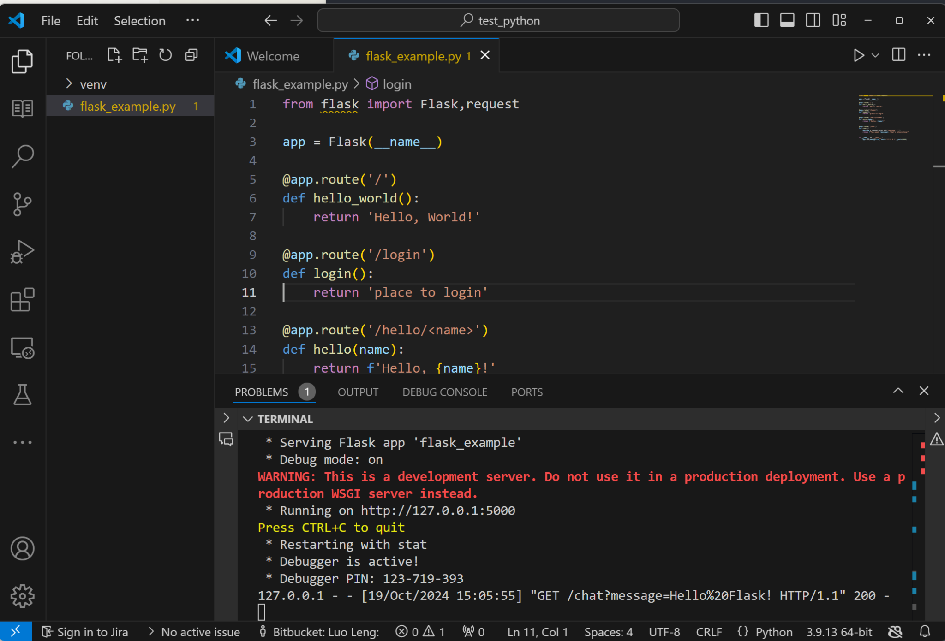
VS Code
Visual Studio Code 是一个轻量级源代码编辑器
为什么选择VS Code
免费并且开源
基础功能完善
有强大的拓展
兼容性很强

Slide 8
实际操作

Slide 9
创建虚拟环境
Windows：
创建python -3.9 -m venv venv
激活venv\Scripts\activate
关闭deactivate
MacOS
python3 -m venv venv
source .venv/bin/activate
关闭deactivate
其他指令：
pip install package_name
pip freeze > requirements.txt
3. pip install -r requirements.txt
https://pypi.org/ https://docs.python.org/3.9/library/index.html

